Slide 1
کاردانی ارتباط تصویری هندسه نقوش مهری پوران مهر
جلسه اول،تئوری

Slide 2
برنامه درسی این ترم
آشنایی با انواع نقوش
آشنایی با انواع نقوش در دوره های مختلف
آشنایی با انواع گسترش نقش
نقش آفرینی در دایره های گردان( نقش تزیینی)
نقش آفرینی با توجه به نقوش گیاهی و یا تزیینی با فرم بسته، گسترش پذیر
نقش آفرینی با توجه به نقوش جانداران
نقش آفرینی با توجه به نقوش انسانی
نقش آفرینی با توجه نقوش انسانی و تزیینی(نقش ترکیبی)
نقش آفرینی با توجه به نقوش جانداران و تزیینی(نقش ترکیبی)
نقش آفرینی با توجه به نقوش هندسی

Slide 3
هندسه نقوش
هندسه نقوش علمی است که به چگونگی ایجاد نقش
و ترکیب آن بر پایه قواعد و تناسبات می پردازد.

Slide 4
نقش
نقش: از چینش آگاهانه اشکال نقش تشکیل می شود.
نقوش در بطن خود خصوصیات تزیینی دارند اما تزیین تنها هدف آنها نیست، بلکه به مدد پشتوانه فرهنگی عرضه کننده مفاهیمی نیزهستند.
کارکردهای نقوش:
1. کارکرد زیبایی شناختی، که جنبه زیبایی و تزیینی دارند.
2.کارکرد های نمادین (که معنایی فراتر از لفظ خود را القا می کنند. (می توان گفت عرضه کننده معنا و مفاهیم هستند.

Slide 5
نقوش نمادین
جنبه تقدس نیلوفر به محیط آبی آن بر می‌گردد. از آنجا که گل نیلوفر در سپیده دم باز و در هنگام غروب بسته می‌شود به خورشید شباهت دارد. خورشید خود منبع الهی حیات است و از این رو گل نیلوفر مظهر تجدید حیات شمسی به شمار می‌رفت. پس مظهر همه روشنگری‌ها، آفرینش، باروری، تجدید حیات و بی‌مرگی است. نیلوفر نماد کمال است. زیرا برگ‌ها گل‌ها و میوه اش دایره ای شکلند. و دایره خود از این جهت که کامل‌ترین شکل است نماد کمال به شمار می‌آید. نیلوفر یعنی شکفتن معنوی. زیرا ریشه‌هایش در لجن است و با این حال به سمت بالا و آسمان می‌روید از آبهای تیره خارج می‌شود و گل‌هایش زیر نور خورشید و روشنایی آسمان رشد می‌کنند.
نقش نیلوفر بر روی حجاری های تخت جمشید، دوره هخامنشی

Slide 6
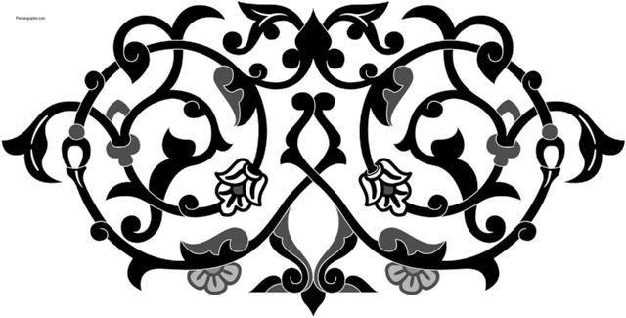
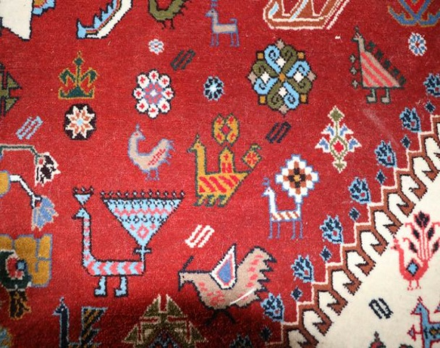
نقوش بر مبنای شیوه نقش پردازی:
نقوش بر مبنای شیوه نقش پردازی به دو گروه کلی تقسیم می شوند:
نقوش گردان: نقوشی هستند که در نقش پردازی آن ها از خطوط منحنی استفاده شده است.
نقوش شکسته: نقوش شکسته که به صورت زاویه دار و شکسته ترسیم می شوند.

Slide 7
انواع نقوش
نقوش جانوری
نقوش گیاهی
نقوش تزیینی
نقوش انسانی
نقوش هندسی
نقوش ترکیبی

Slide 8
نقوش انسانی
نقوش انسانی: این دسته از نقوش که به تصویر کردن انسان در احوال مختلف می پردازد از آغاز در سنت تصویری ایران مورد توجه بوده است. این نقوش بیشتر در حالت: شکار، مراسم آیینی مثل دعا کردن، قربانی کردن،رقص، کار و ... ترسیم شده اند.

Slide 9
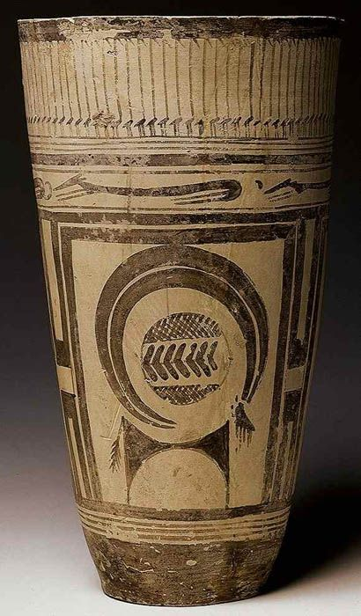
نقوش جانوری
این دسته از نقوش به تصویر کردن جانوران می پردازد. جانوران همواره جایگاه خاصی در فرهنگ و هنر ایران و باور ایرانیان داشته اند.
عقاید و باورهایی که ایرانیان در مورد جانوران داشته اند، دلیل ترسیم این نقوش بر انواع دست ساخته هایشان بوده است.
نقش بز شاخه دار بر جام شوش

Slide 10
نقش اسب بر ریتون

Slide 11
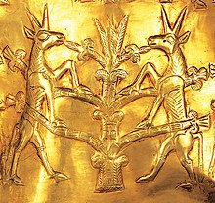
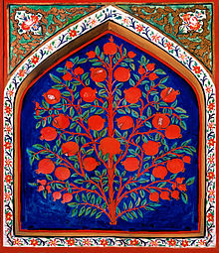
نقوش گیاهی
این دسته از نقوش به تصویر کردن گیاهان مختلف می پردازد. هنرمندان ایرانی در تمام دوره ها گل ها و درختان را به عنوان نگاره های تزیینی و نمادین بر اشیاء وبناها ترسیم کرده اند.
برای مثال درخت زندگی، به تعبیر پوپ از گلدان آب های حیات روییده، نگاره ای است که در دورترین زمان ها مورد توجه بوده و می توان نمونه های گوناگون آن را در آثار متنوع هنر ایران مشاهده کرد.

Slide 12
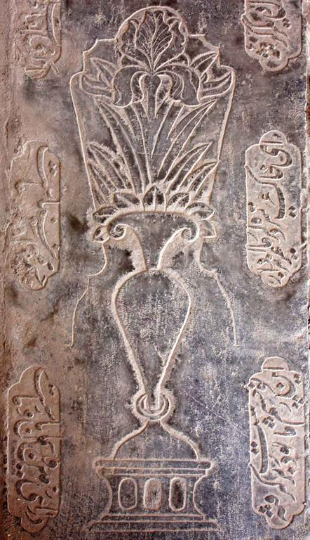
نقوش گیاهی

Slide 13
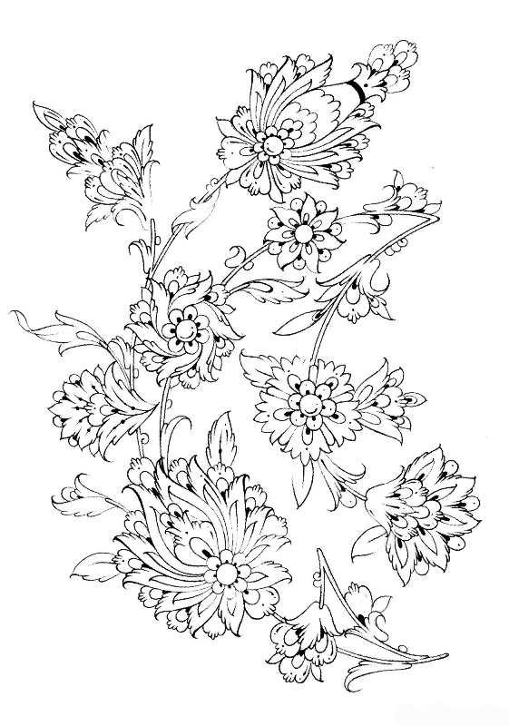
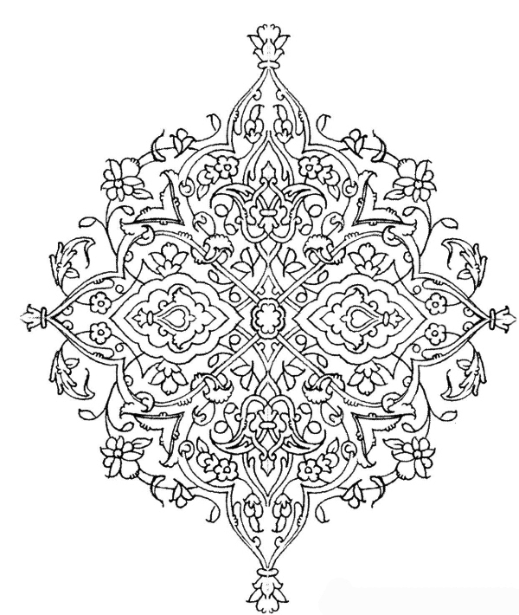
نقوش گیاهی در دوره اسلامی به دو دسته تقسیم شدند:
نقوش اسلیمی: نگاره ای که به واسطه ی تقسیم منظم و مداوم مجموعه ای متعادل و پیچیده به وجود می آورد.
نقوش ختایی: ختایی ساقه گلی است که به صورت موزون در سراسر سطح شکل می گیرد.
نقش ختایی
نقش اسلیمی

Slide 14
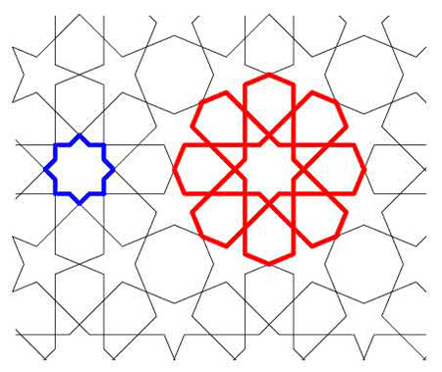
نقوش هندسی
نقوش هندسی به مجموعه ای از نقوش گفته می شود که بر پایه تناسبات هندسی استوار است .
تزیینات این نقش بیشتر از انواع مختلف طرح های خطی، نقطه و نقش های اصلی هندسی مانند، دایره، مربع، مثلث و ... تشکیل شده است.

Slide 15
پایان جلسه اول
ای فزاینده مقام هنر
نام تو جاودان چو نام هنر

